Slide 1

산학협력프로젝트 이든앤앨리스 마케팅

Slide 2
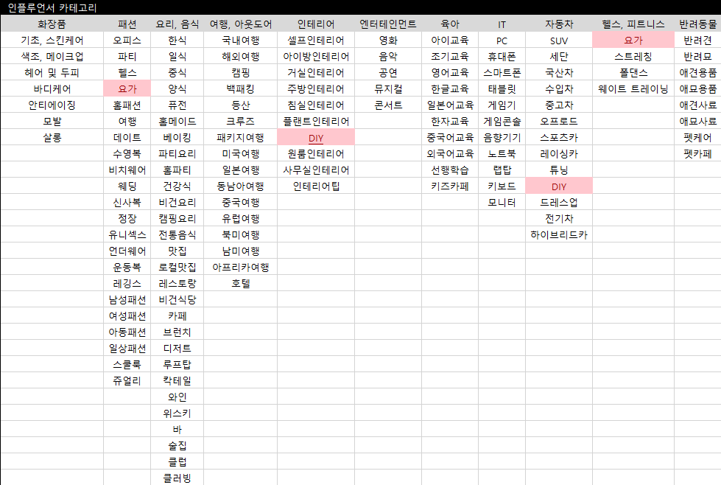
_{기업에서 분류를 원하는 Label 목록(총 11개)}

Slide 3
Overview
Pafy -> OpenCV -> YoloV5
*유튜브 링크를 입력시키면 프레임별 이미지를 처리하여 분류한다.
Pafy :
-> YouTube 콘텐츠를 다운로드하고 메타데이터를 검색하는 Python 라이브러리
-> youtube url을 읽기가능한 비디오타입 데이터로 처리한다
OpenCV:
-> 다양한 영상/동영상 처리에 사용할 수 있는 오픈소스 라이브러리
-> 영상의 프레임을 시계열단위 이미지 형태로 캡처해서 처리한다
YoloV5: 실시간 이미지를 분류하는 모델 최신버전
-> 실시간 프레임 이미지를 bounding box로 detect 분류한다

Slide 4
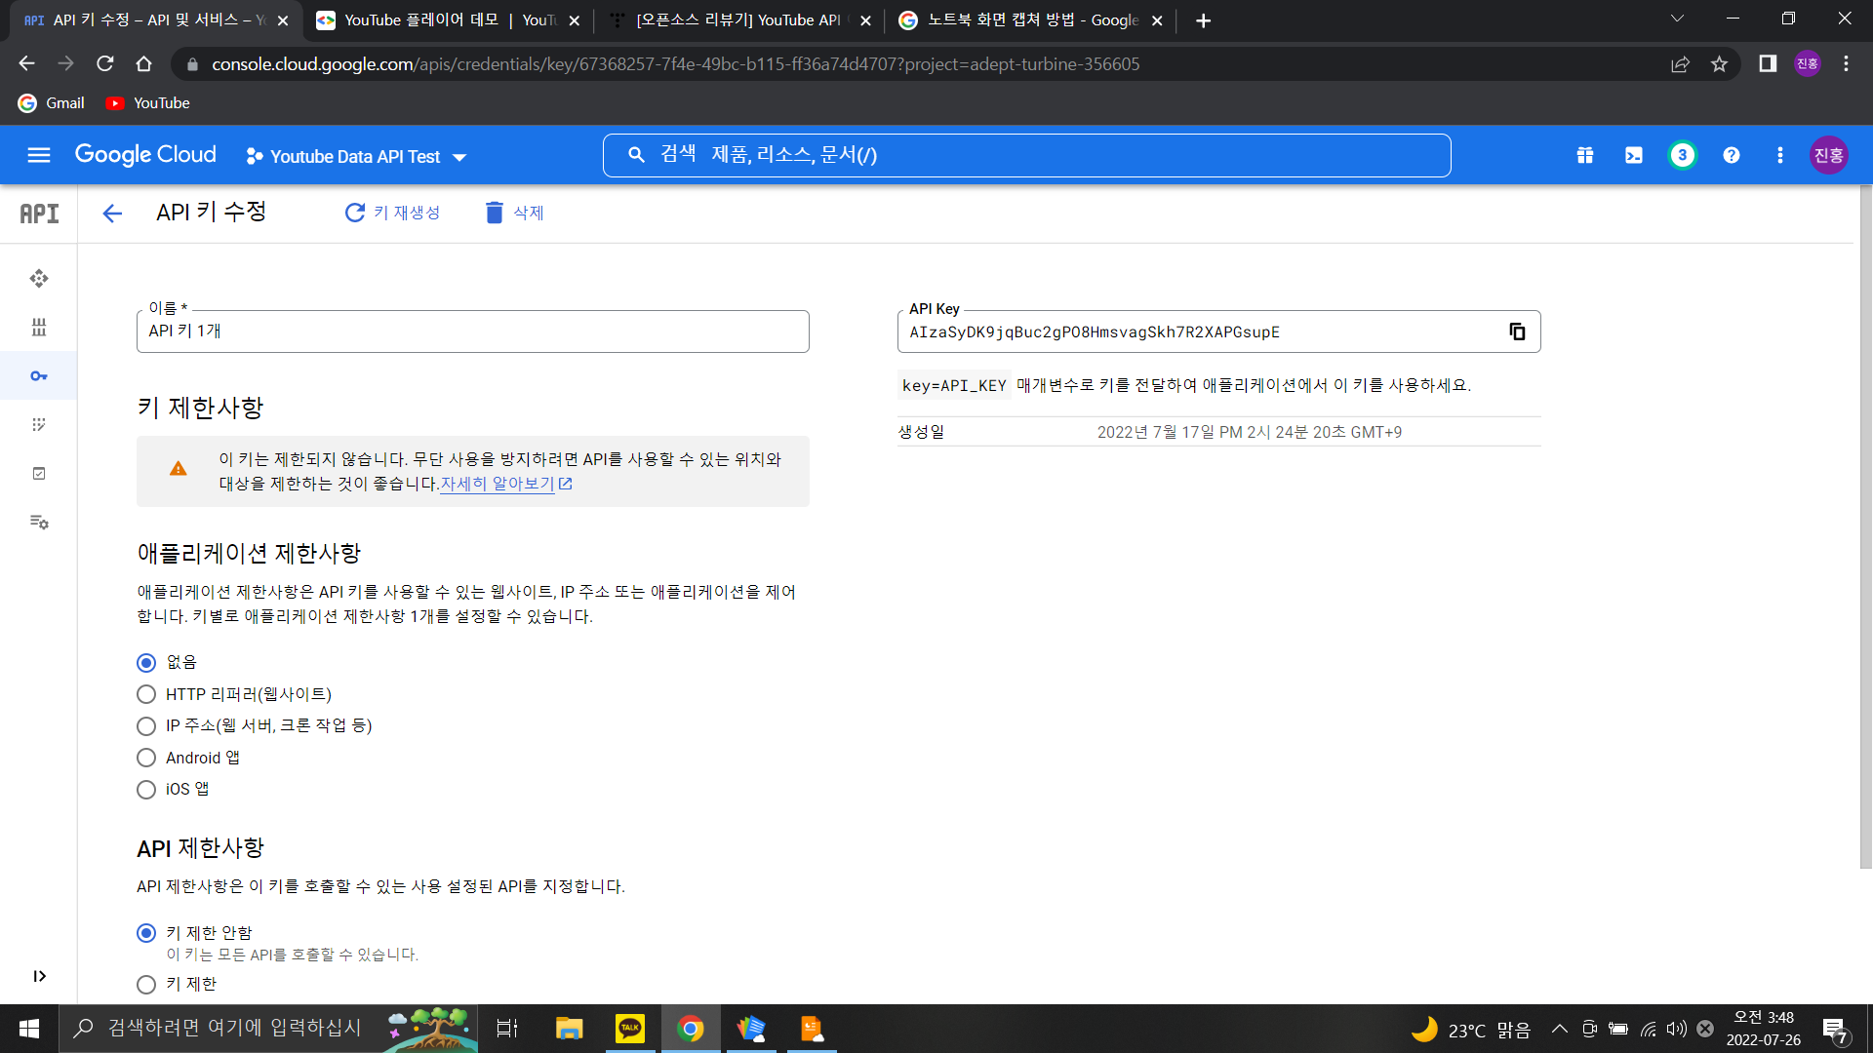
Youtube API Data 활용
유튜브 API는 누구나 유튜브 동영상 자료에 접근하고 검색하도록 지원하는 REST 기반 API

Slide 5
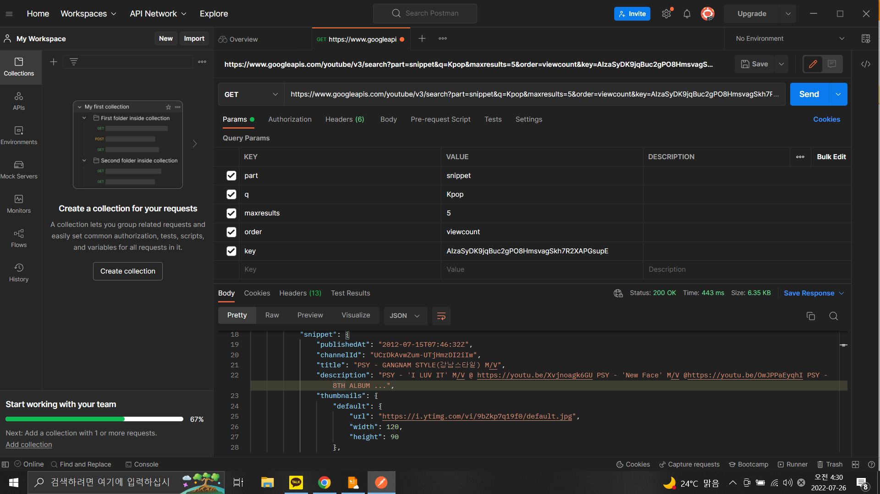

Slide 6
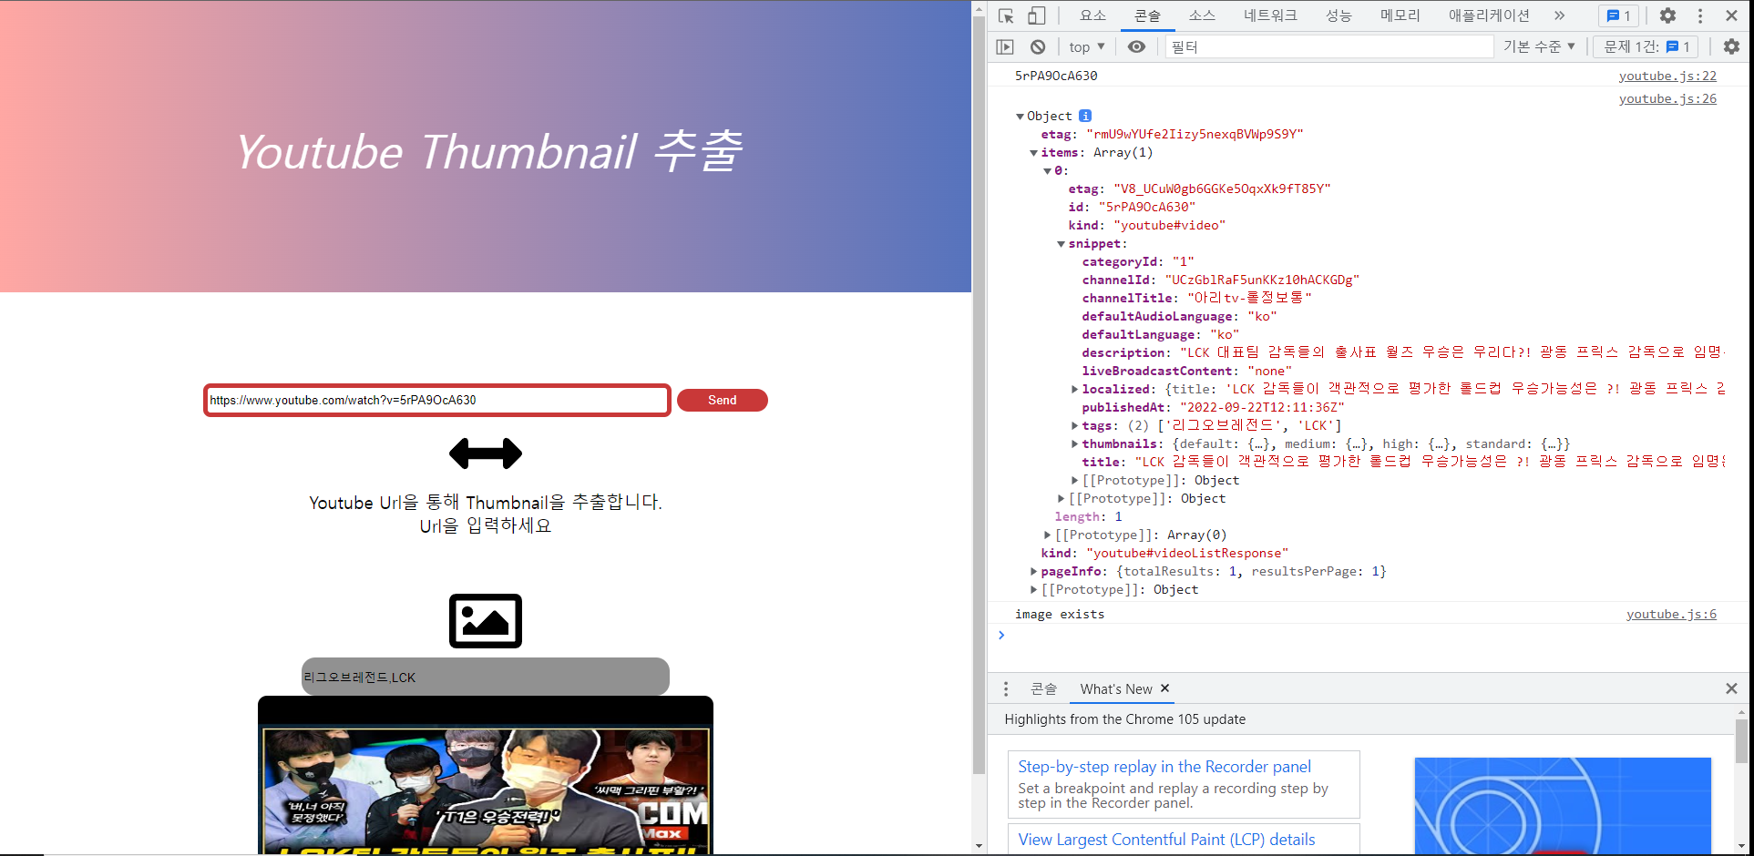

Slide 7
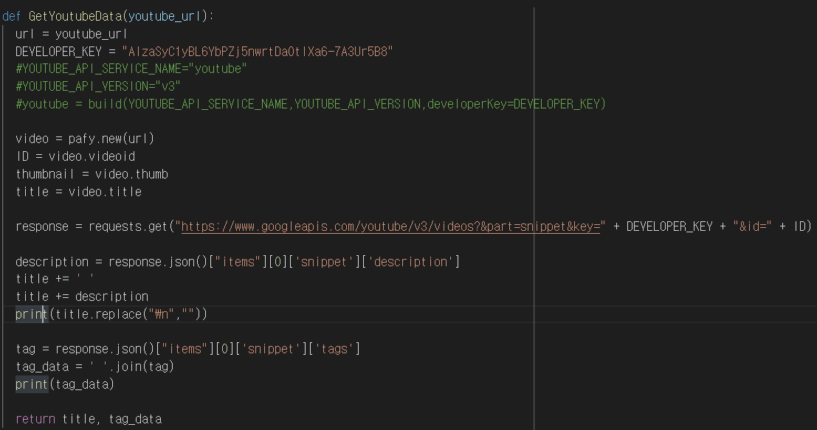
Pafy, Youtube API DATA
Pafy를 통해 영상 ID 받아오기
제목데이터 가져오기
GET method를 통해 description 및 tag 데이터 가져오기

Slide 8
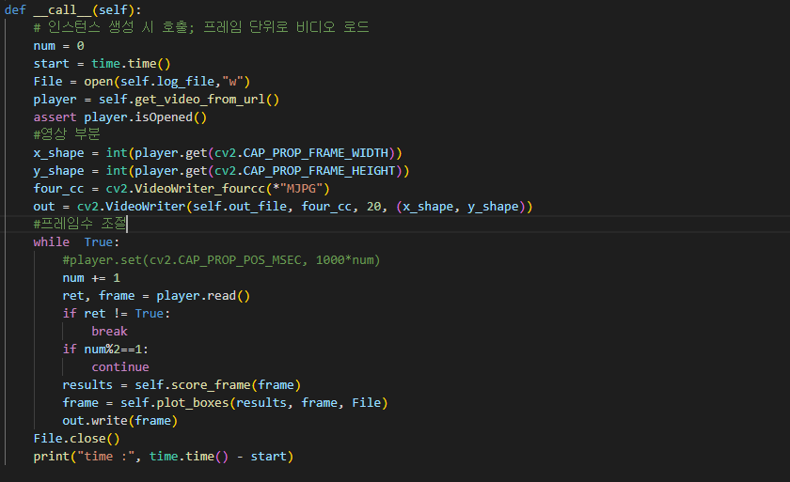
OpenCV
Pafy를 통해 영상 받기
Open Cv를 통해 while문을 활용하여 매 프레임 데이터를 읽기
매 프레임 데이터를 모델에 넣기

Slide 9
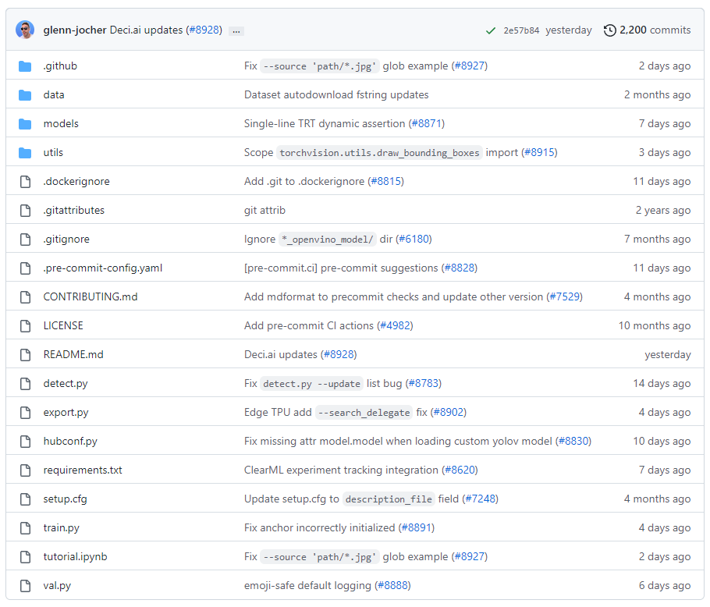
YoloV5 + CoCo dataset
YOLOv5 는 COCO 데이터 세트에서 사전 훈련된 객체 감지 모델이며, 수천 시간의 연구 및 개발을 통해 학습한 교훈과 모범 사례를 통합하여 미래 비전 AI 방법에 대한 Ultralytics 오픈 소스 연구를 나타냅니다.
COCO 데이터셋은 객체 탐지 (object detection), 세그먼테이션 (segmentation), 키포인트 탐지 (keypoint detection) 등의 컴퓨터 비전(computer vision) 분야의 task를 목적으로 만들어진 데이터셋
다양한 모델중 yolov5s 모델 사용

Slide 10
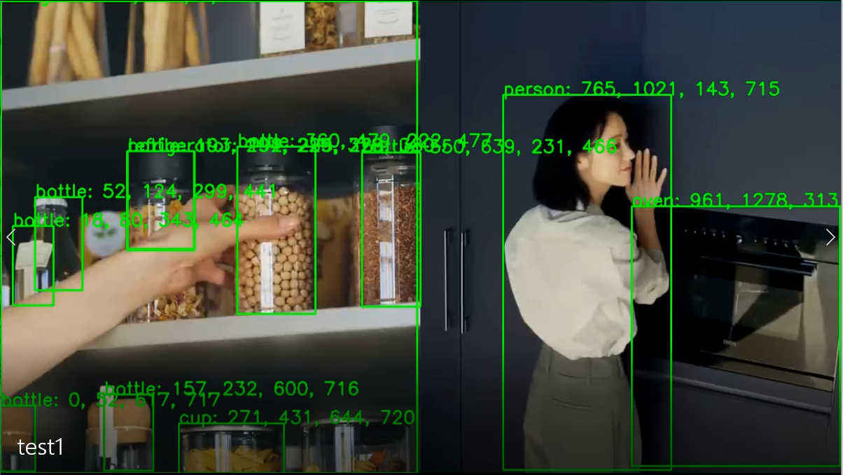
데이터 추출

Slide 11
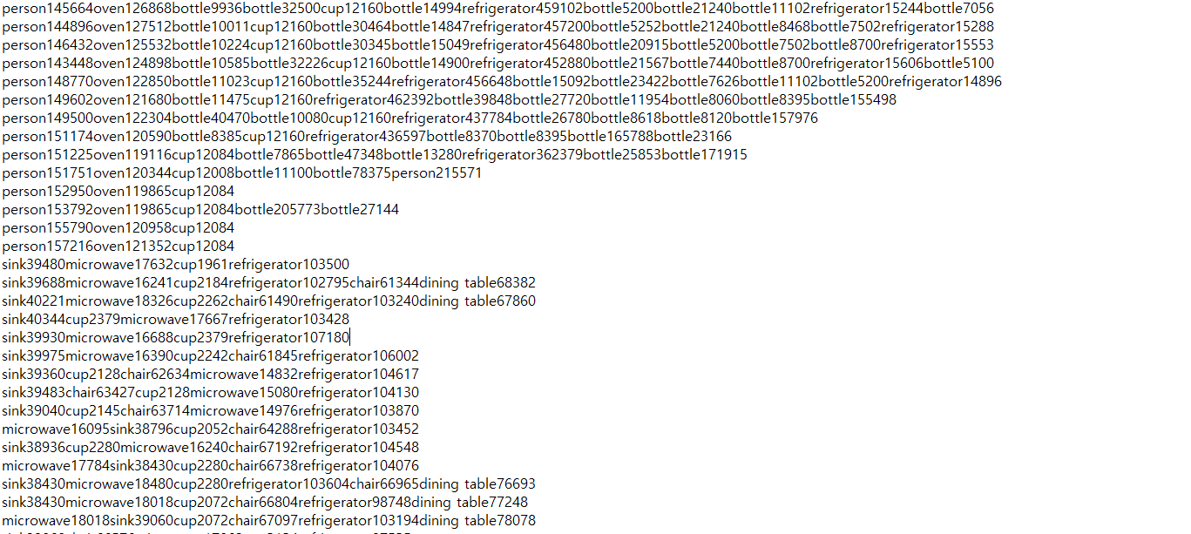
로그 데이터

Slide 12
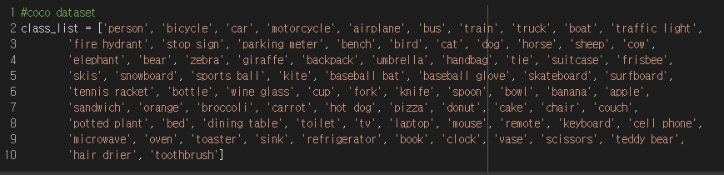
YoloV5를 이용한 Object Detection의 문제점
화장품 / 엔터테인먼트 / 육아 / 헬스,피트니스는 분류할 수 있는 Object가 없음
만약 분류를 할 수 있는 Obect를 조사하더라도 데이터를 구하는데 시간이 너무 소요됨
Detail한 분류 불가능 -> 소분류 X
모션감지 불가능(ex 화장품, 헬스)
객체를 탐지 할시 분류한 class 안에서 분류를 하게됨

Slide 13
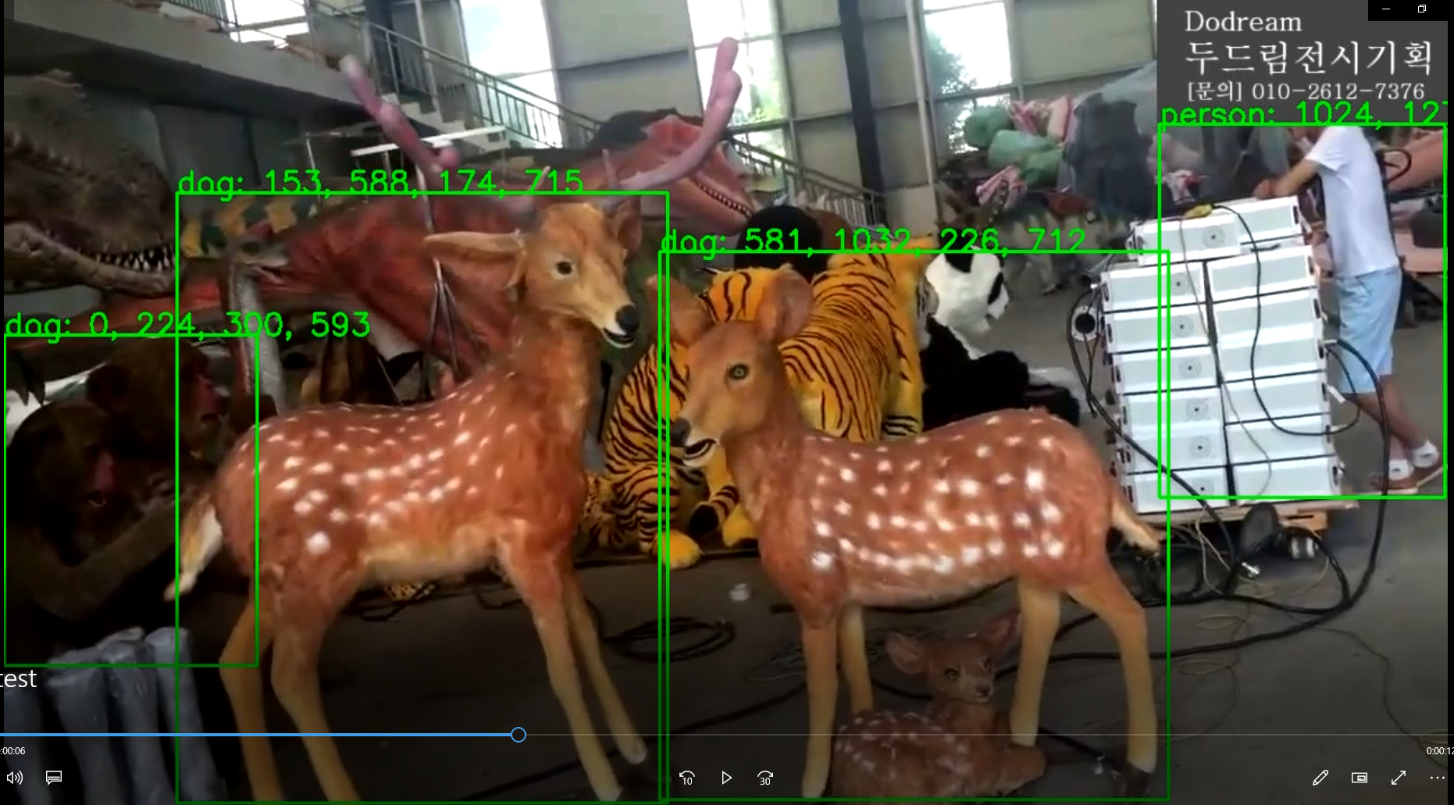

Slide 14
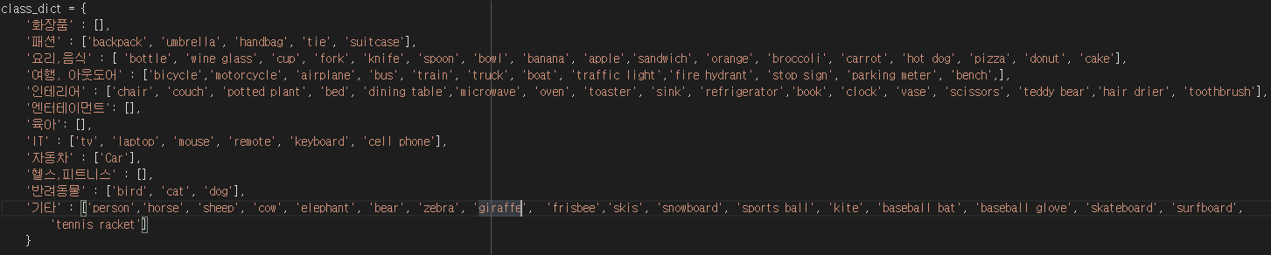
예상되는 데이터 정리

Slide 15
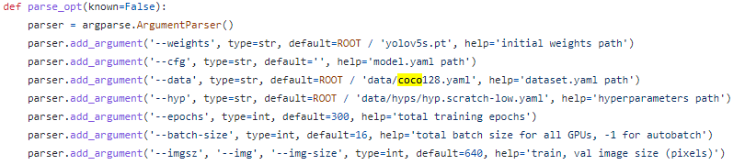
추가 학습
기본적으로 coco128 데이터가 학습되있지만 custom 데이터를 학습시킬시 yaml 파일 및 데이터를 직접 만들어야함
데이터를 학습시킨후 테스트를 해보는데 너무 많은 시간 소요

Slide 16
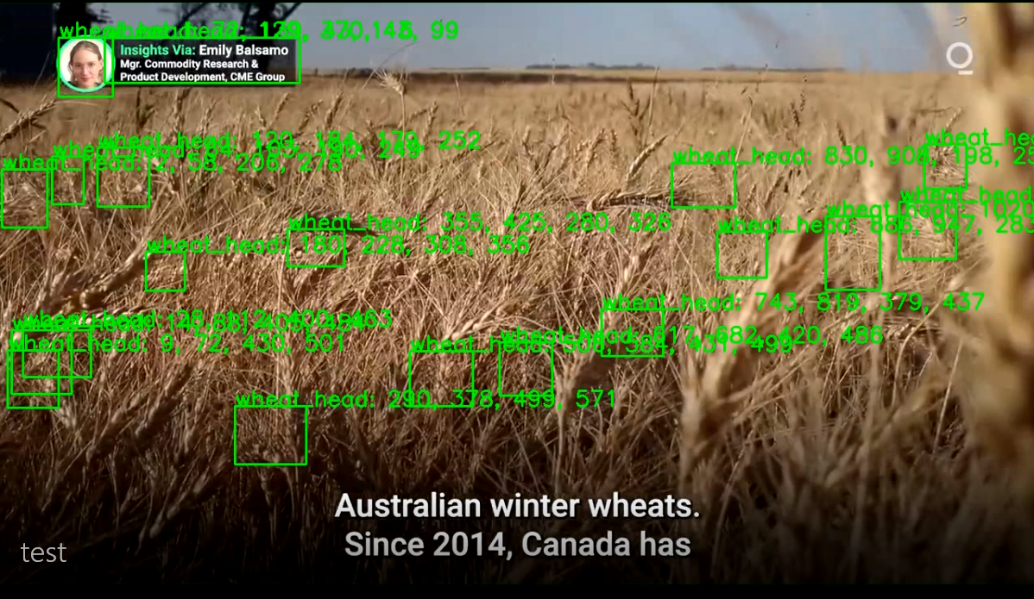

Slide 17
Solution
-KoBert모델을 사용하여 Youtube 동영상의 Title/Description/Tag
정보를 분석하여 11개의 Class로 분류.
-Yolo를 통한 Object Detection의 진행여부는 추후 결정

Slide 18
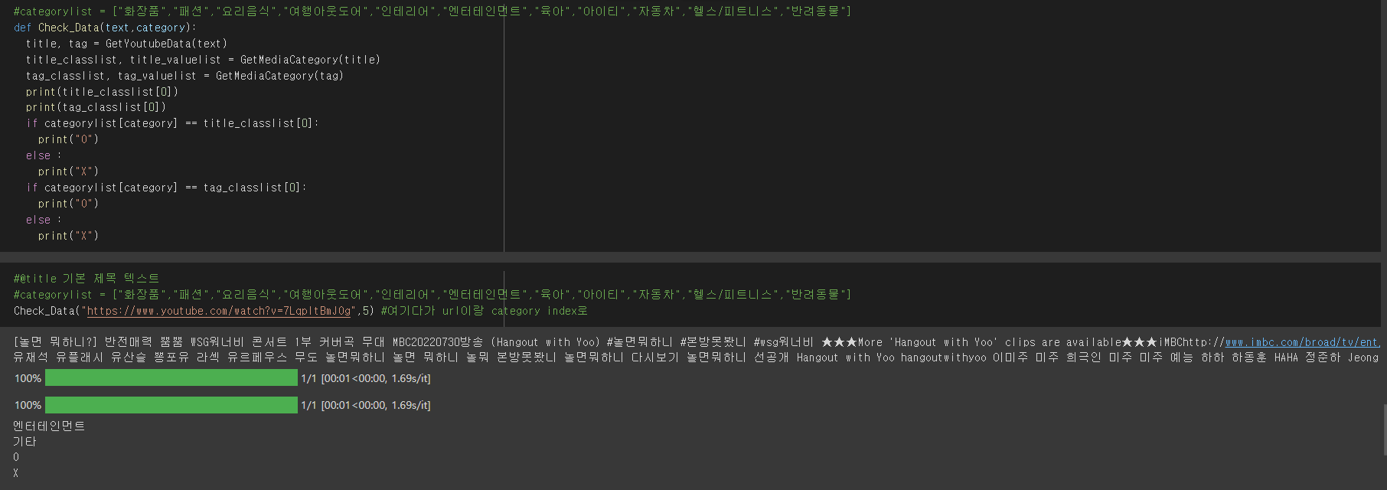

Slide 19
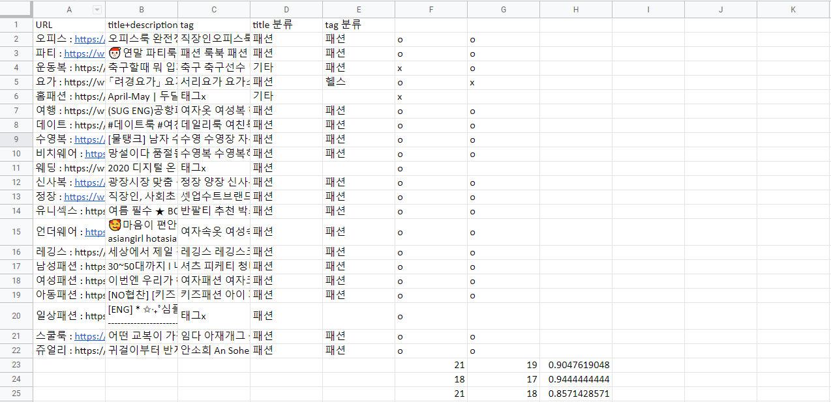
_{모델 성능 확인 (Class별 정확도 조사)}

Slide 21
문제점
- 어그로성 제목이나 영상 설명이 들어갈 경우 부정확한 값이 나옴
- 오류로 나올시 IT 나오는 경우 ex) IT

